Slide 1

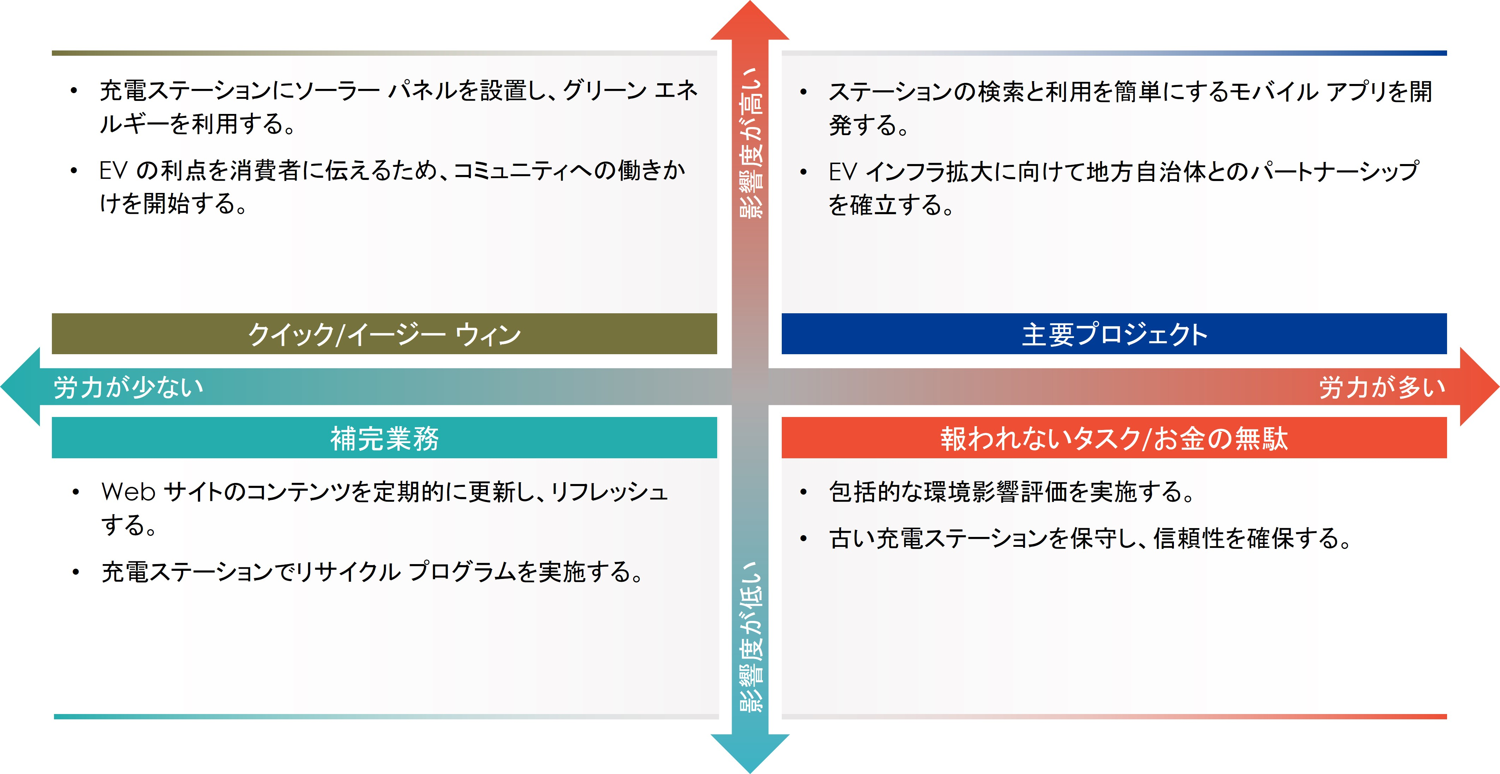
シンプルなインパクト エフォート マトリクス
テンプレート
このテンプレートを使用するタイミング: サンプル テキスト付きのバージョンと空白のバージョンがあるこちらのシンプルなテンプレートは、チーム リーダーやプロジェクト マネージャーがタスクを評価し、効率的に意思決定を行う必要がある小規模なプロジェクトに最適です。また、各タスクの影響と必要な労力を比較することに重点を置いており、複雑な詳細に悩まされることがありません。
テンプレートの注目の機能: このテンプレートは、影響と労力に基づいてタスクを各象限に分類する、使いやすいレイアウトが特徴です。直感的なスコアリング システムにより、評価プロセスが簡素化され、最大の結果を得るにはどのタスクを優先すべきかが明確に可視化されます。

Slide 2
インパクト エフォート マトリクス
テキスト
テキスト
影響度が高い
クイック/イージー ウィン
主要プロジェクト
労力が少ない
労力が多い
補完業務
テキスト
テキスト
報われないタスク/お金の無駄
影響度が低い

Slide 3
免責条項 Smartsheet がこの Web サイトに掲載している記事、テンプレート、または情報などは、あくまで参考としてご利用ください。Smartsheet は、情報の最新性および正確性の確保に努めますが、本 Web サイトまたは本 Web サイトに含まれる情報、記事、テンプレート、あるいは関連グラフィックに関する完全性、正確性、信頼性、適合性、または利用可能性について、明示または黙示のいかなる表明または保証も行いません。これらの情報に依拠して生じたいかなる結果についても Smartsheet は一切責任を負いませんので、各自の責任と判断のもとにご利用ください。

